Slide 1
脑筋的Bar
Brain Bar
Notes:
禁止违反专利 专利号：浙B（P用）鄞州区547AB2@2017年3月第10085号

Slide 2
目录
MULU
关卡1
关卡2
关卡3
终极大比拼

Slide 3
关卡1
问：小王把一只狗和一只鹅放进了冰箱，为什么狗死了，鹅却没死？
A.因为那只鹅是企鹅
B.鹅没有拿去冻
跳过一次

Slide 4
恭喜恭喜！你答对了！
下一个问题

Slide 5
答错了，再接再厉！
下一个

Slide 6
你还有两次机会。
第三次之后会直接退出！
下一个

Slide 7
关卡2
1班的同学的平均智商有110，2班有120，老师问同学们：“两个班每个人的平均智商有多少？”甲同学说：“115”。乙同学说：“不知道”。为什么老师说乙同学答案是对的？
A.甲同学太自以为是了。
B.没有人数，怎么求平均数？
跳过一次

Slide 8
答错了，再接再厉！
下一个

Slide 9
恭喜恭喜！你答对了！
下一个问题

Slide 10
你还有最后一次机会。
第三次之后会直接退出！
第一次的戳这儿
下一个

Slide 11
你还有两次机会。
第三次之后会直接退出！
下一个

Slide 12
关卡3
为什么白羊吃的肥料比黑羊多？
A.比例不同 1：4
B.白羊受人们宠爱
跳过

Slide 13
恭喜恭喜！你答对了！
下一个问题

Slide 14
答错了，再接再厉！
下一个

Slide 15
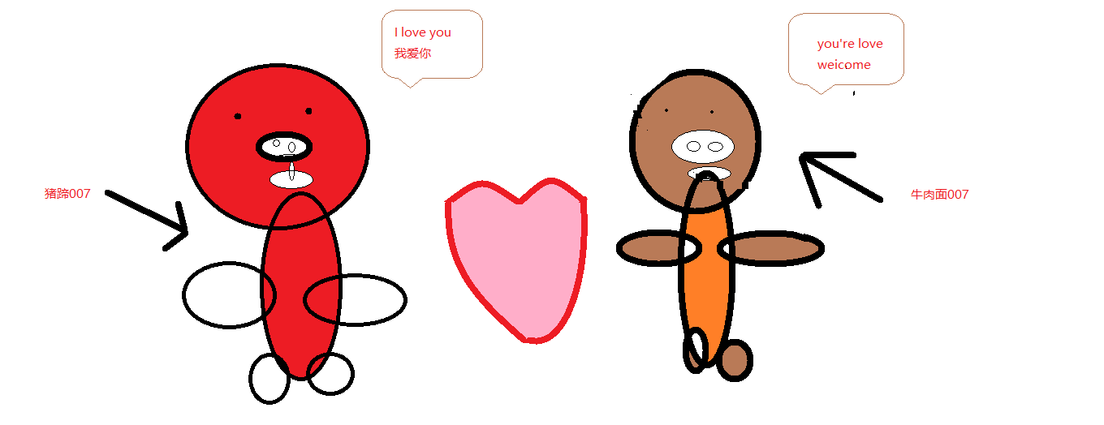
你可以走了
再见，我还会想你的！ 走吧。
第二次的戳这儿 第一次的戳这儿

Slide 16
你还有最后一次机会。
第三次之后会直接退出！
下一个

Slide 17
你还有两次机会。
第三次之后会直接退出！
下一个

Slide 18
终极大比拼
第一题
问：一只牛首先转三圈，再跳100秒，请问，它的尾巴朝哪里
朝地
朝左
朝右

Slide 19
你赢了
下一题

Slide 20
终极大比拼
第二题
道路上的红绿灯是绿灯，为什么车子不走？
猴子的屁股挡住了绿灯
礼让人
挂了一块红布

Slide 21
你赢了
下一题

Slide 22
终极大比拼
第三题
请问鸭子为什么不用四条腿走路？
所有的鸭子都用两条腿走路
鸭子不是狗
鸭子的祖先不是四条腿的

Slide 23
你成功了
结束

Slide 24

你被淘汰了。走吧。
下一步

Slide 25
本文作者朱天乐 其他作品：查理九世介绍、宋城奇遇记、去春游、我爱看书等等。图片有猪蹄007爱上了牛肉面007等等
good bye!
Notes:
注：要想使用这个幻灯片的超链接时，请把文件夹“配合·文件”下载完毕后方可使用。

